Slide 1
ПРИЛОЖЕНИЕ БАНКА
Майборода Захар

Slide 2
ПРОЕКТ ПРИЛОЖЕНИЕ БАНКА
Это обычное приложение для банка, похожее на другие реальные.
Проект ещё не доделаный, так как нужно сделать много оформления и функционала. Но всё это будет готово к концу учебного года и это будет полноценное функциональное приложение.

Slide 3

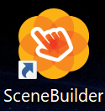

Какой функционал был использован
Приложение сделано на Java через IntelliJ IDEA. Сами окна приложения с офомлением были созданы через SceneBuilder, потому что в нём легко работать.В SceneBuilder есть некоторые готовые элементы(кнопки, вставки текста и др.).А только через яву кнопки и другой функционал были подключены друг к другу и заработали(опять же работает ещё не всё т.к. проект не готовый).
Весь функционал был сделан так, что я сначала писал на яве функции, а потом подключал этот код к сделанным окнам, открывая их через яву( то есть просто вставлял действия в исходный код файлов окон)

Slide 4

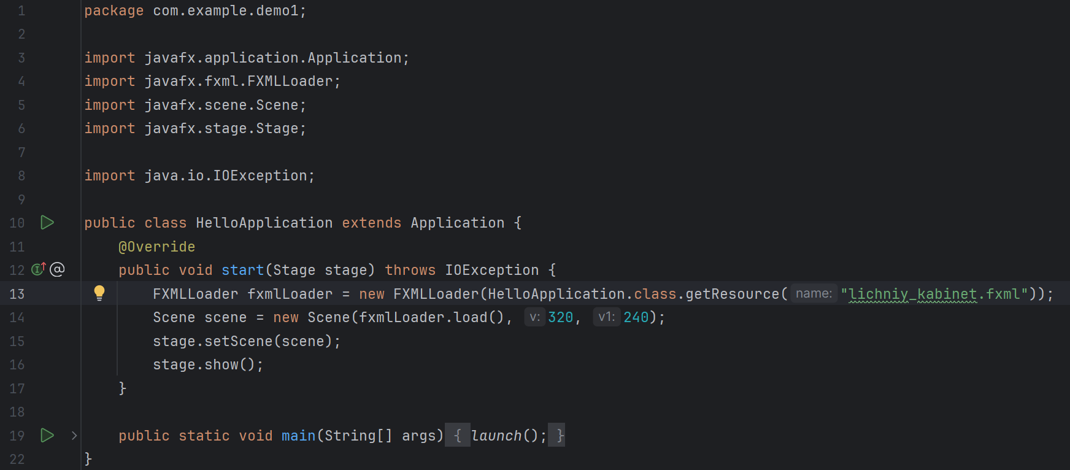
Код
Чтобы всё заработало всегда должна быть эта вкладка кода, через неё запускается программа и открывается первое окно

Slide 5
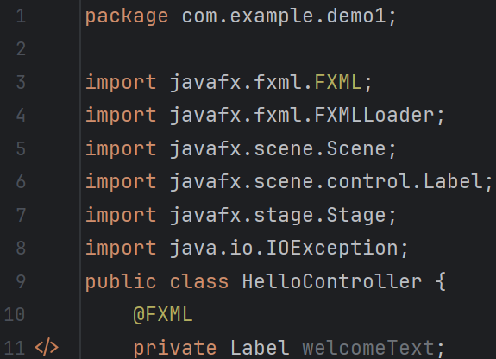

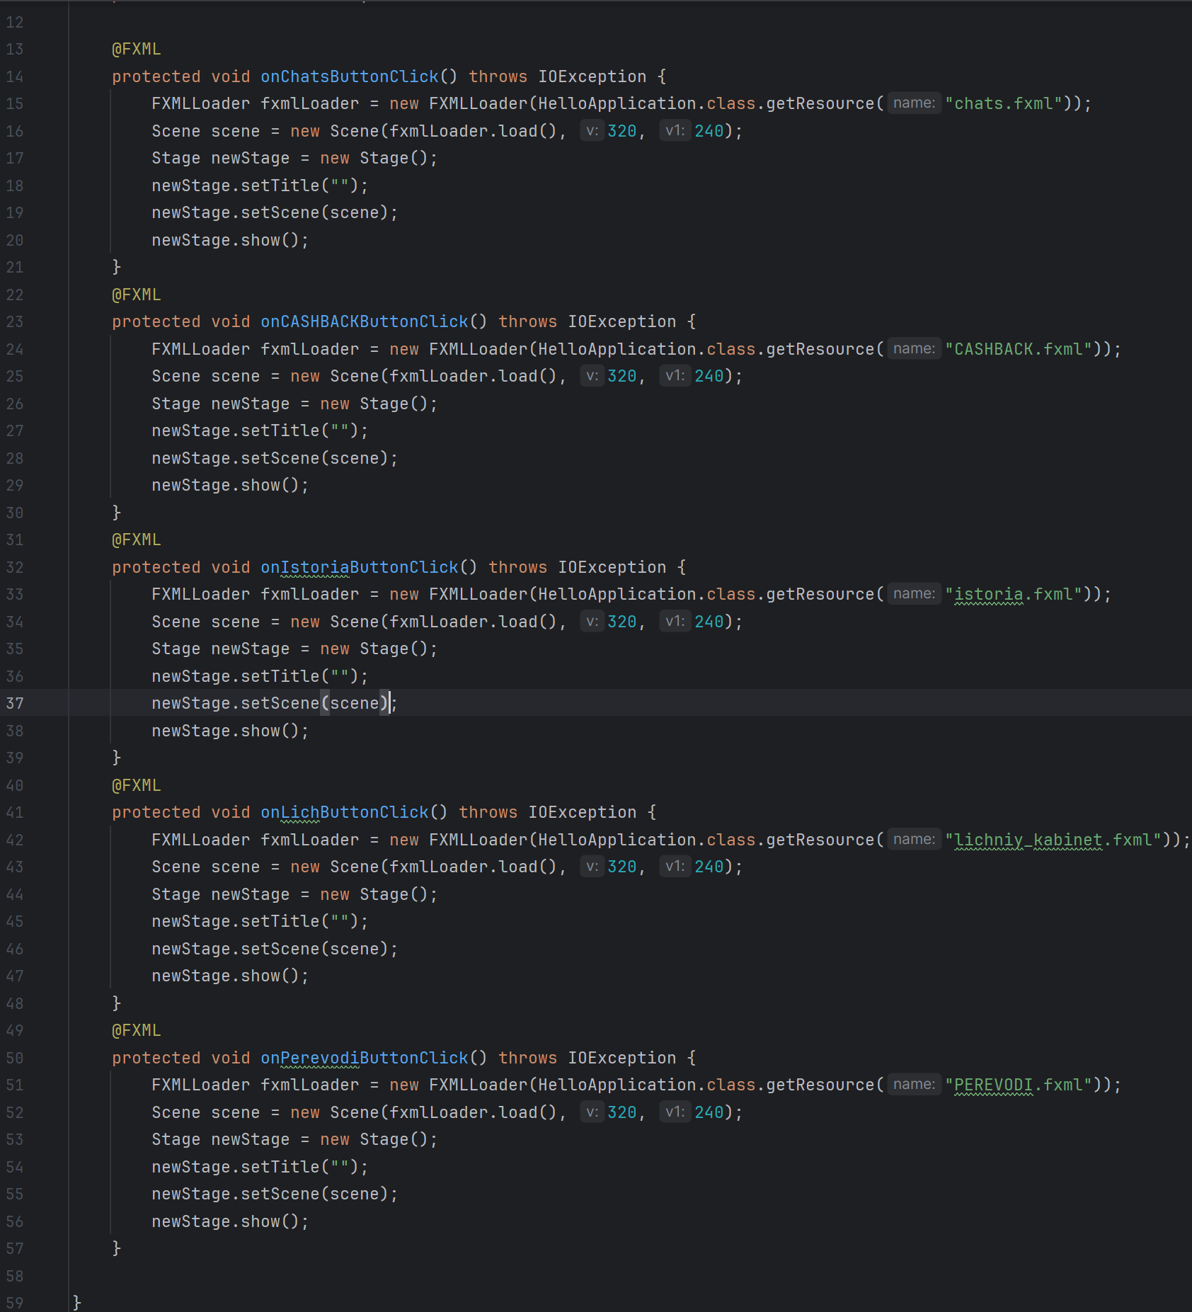
В этой вкладке кода создаются функции для слайдов, например функции кнопок и им даются названия

Slide 6

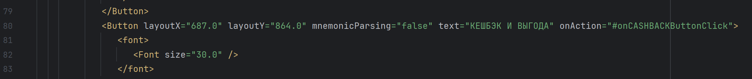
Вписывая эти названия функций в код кнопок они начинают работать
Как например в этом куске кода.
Кнопке с названием «КЭШБЭК И ВЫГОДА» присваивают одну изфункций
Вот название функции

Slide 7
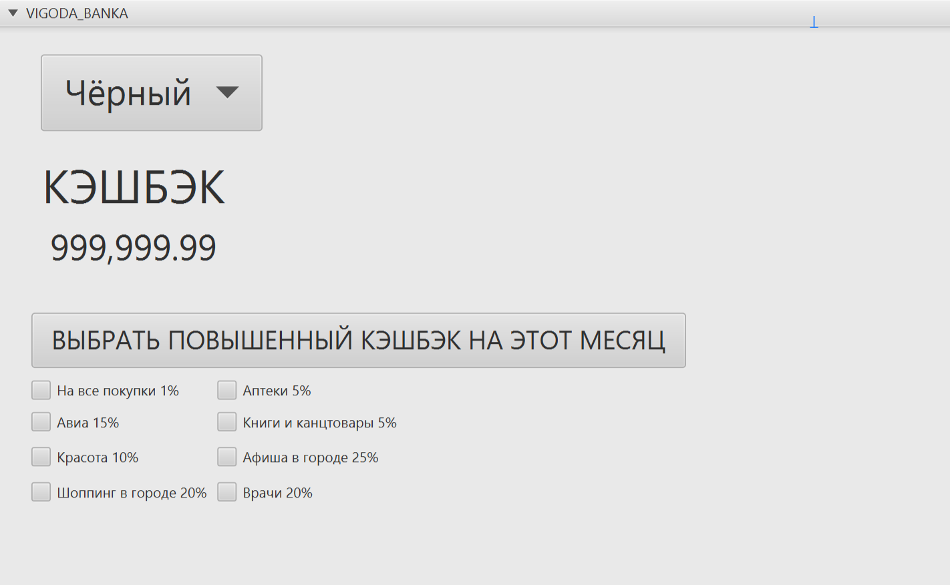
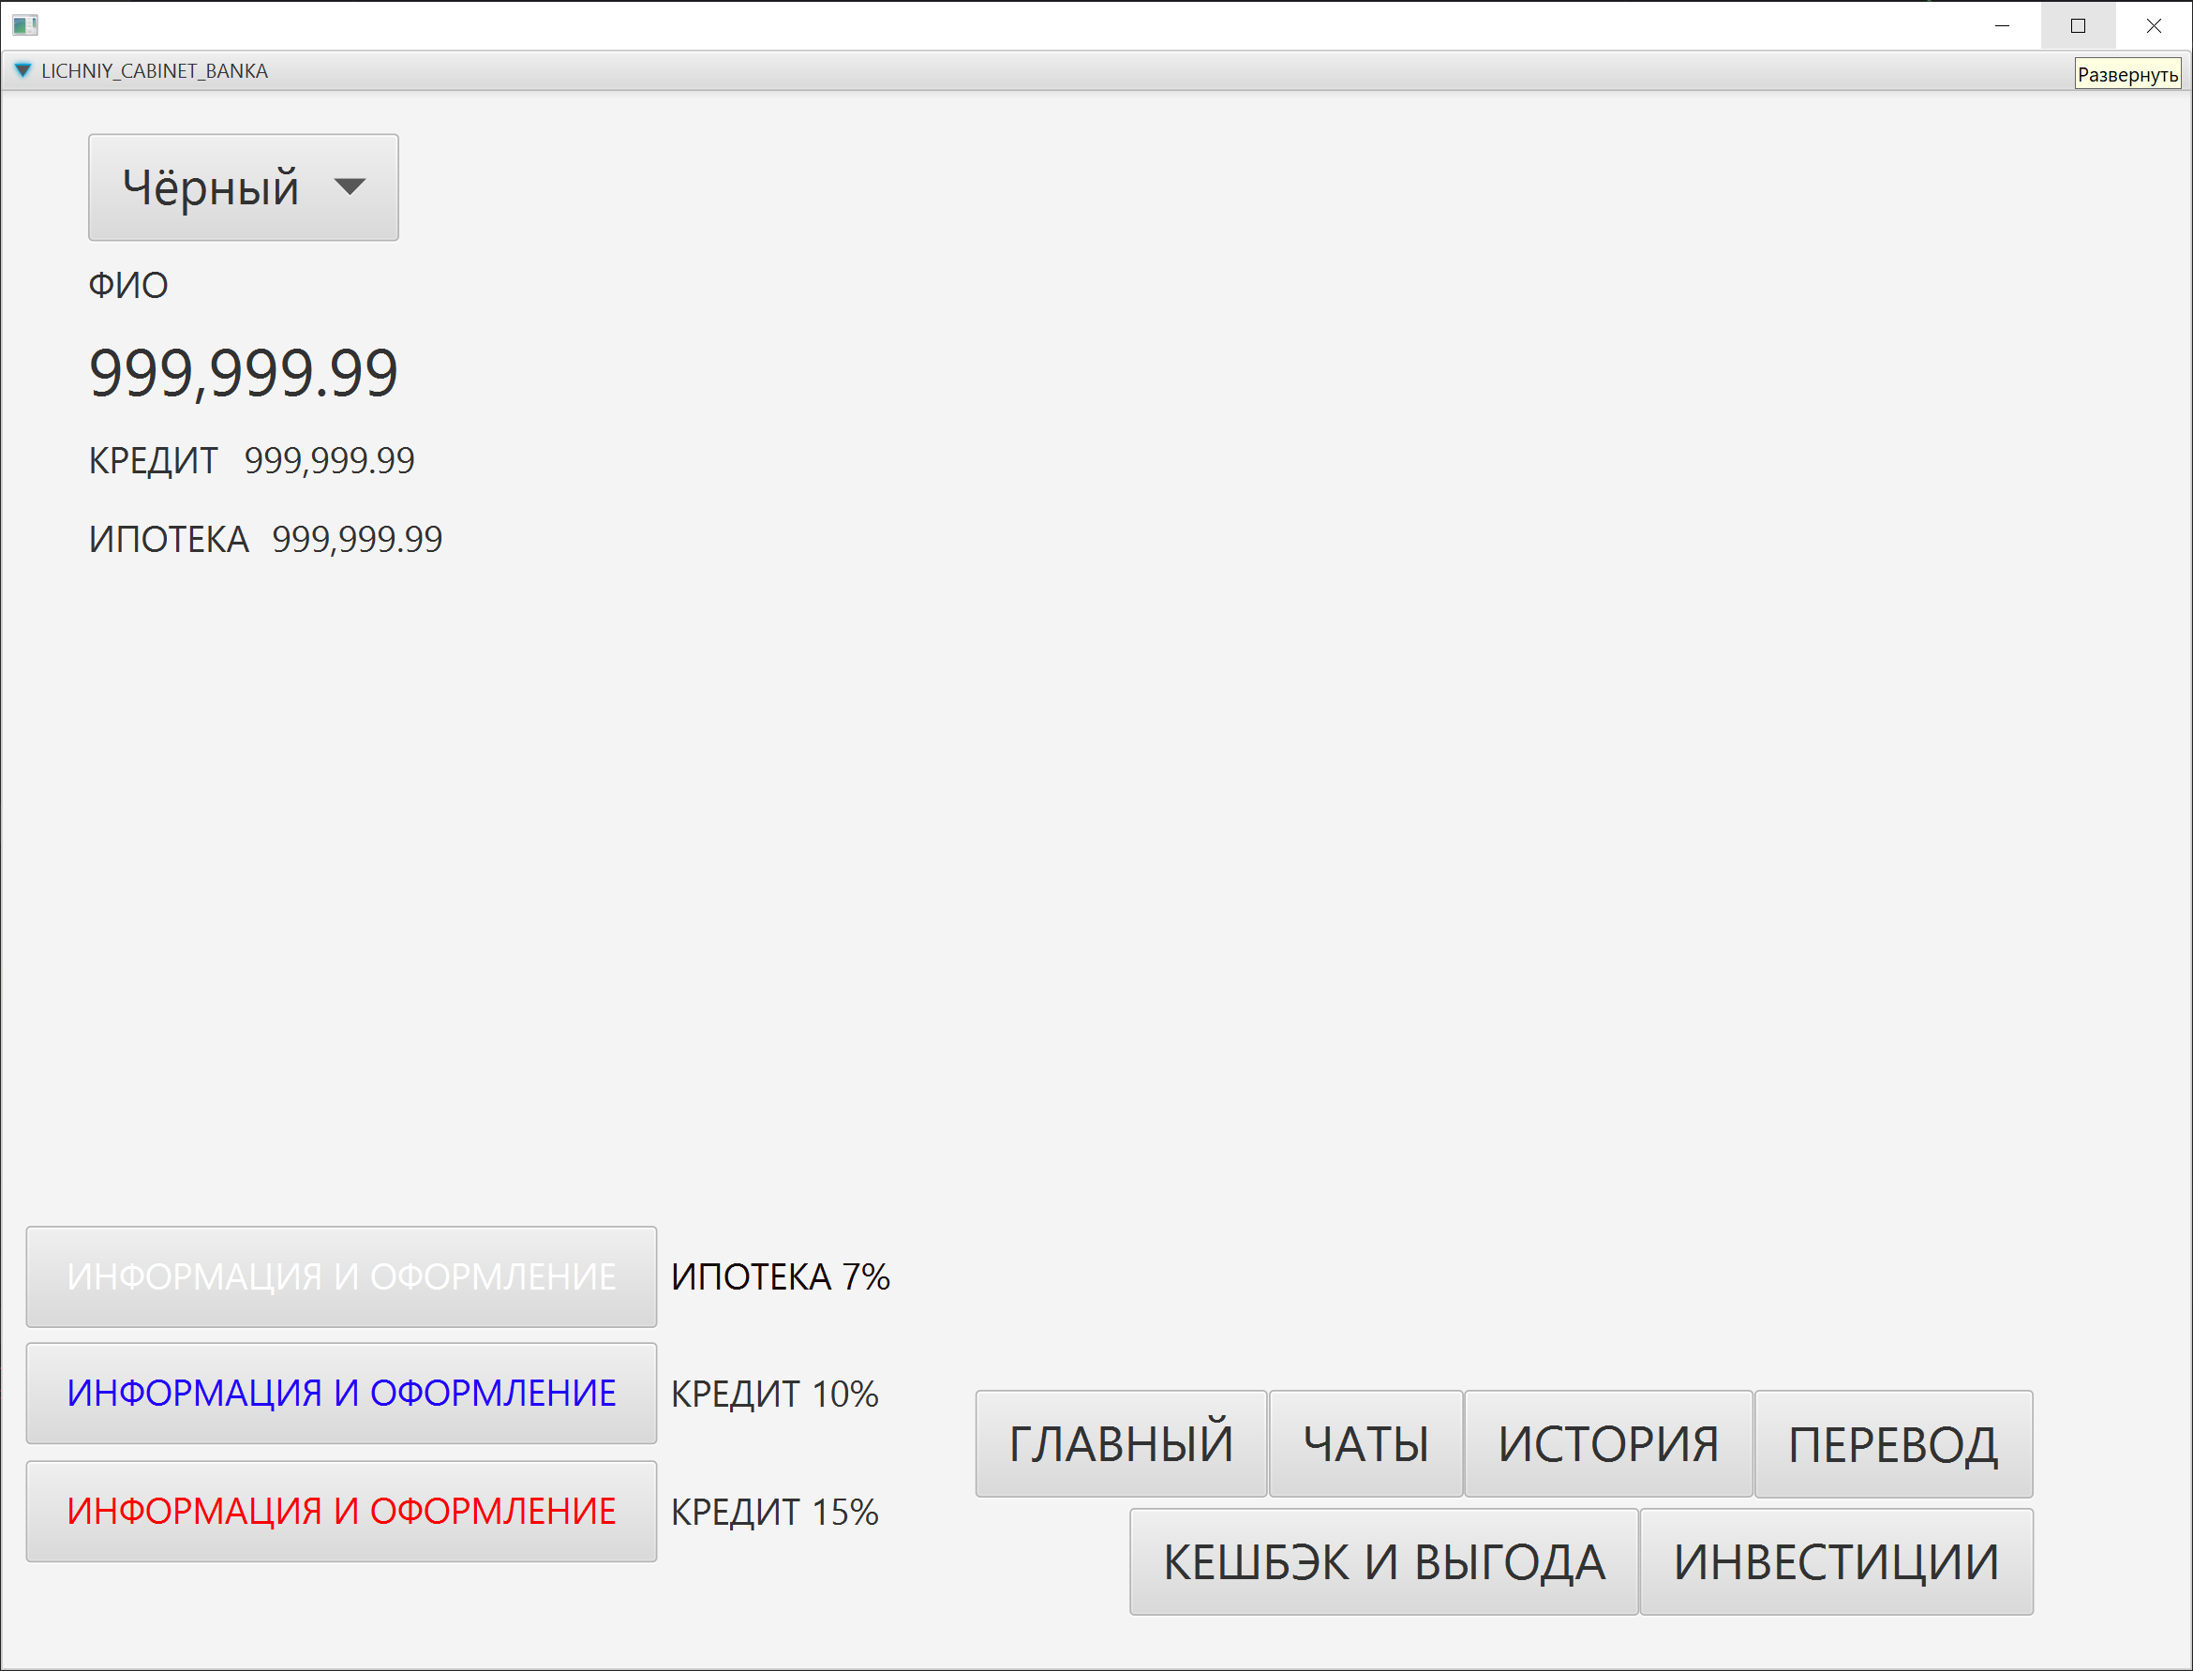
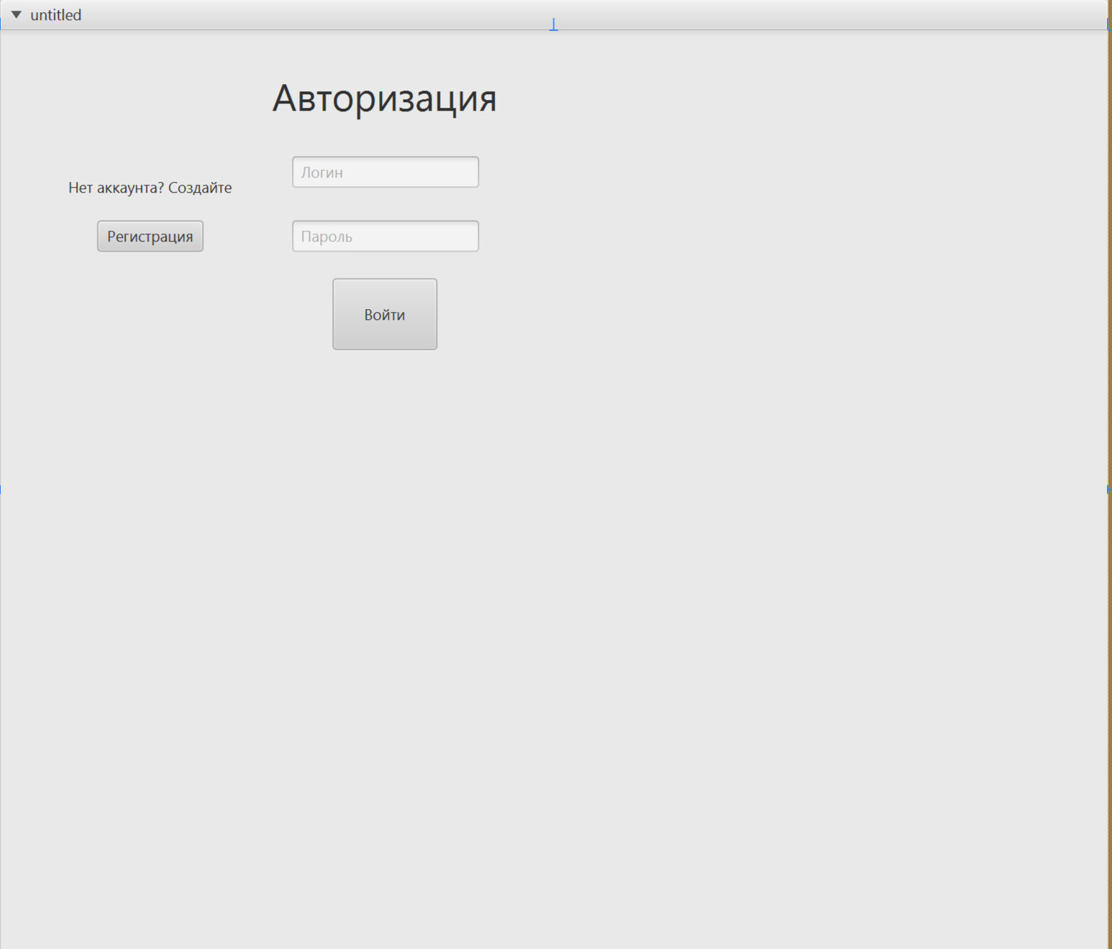
Окна
Вот скриншоты некоторых окон

Slide 8

Спасибо за внимание

